Slide 2
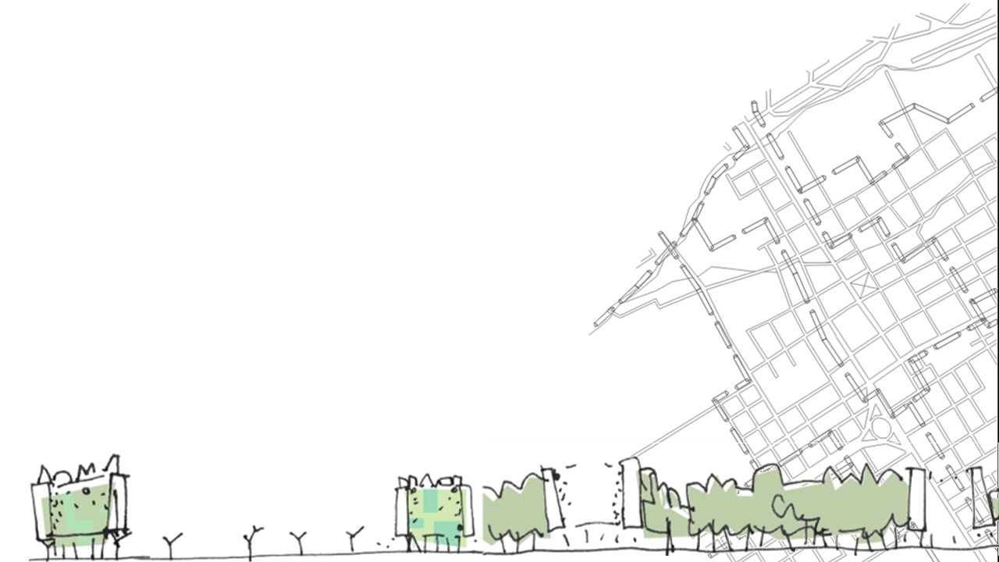
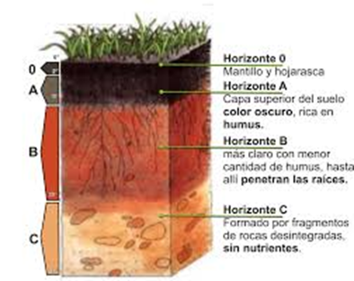
UNIDAD N°2
SUELOS

Slide 3
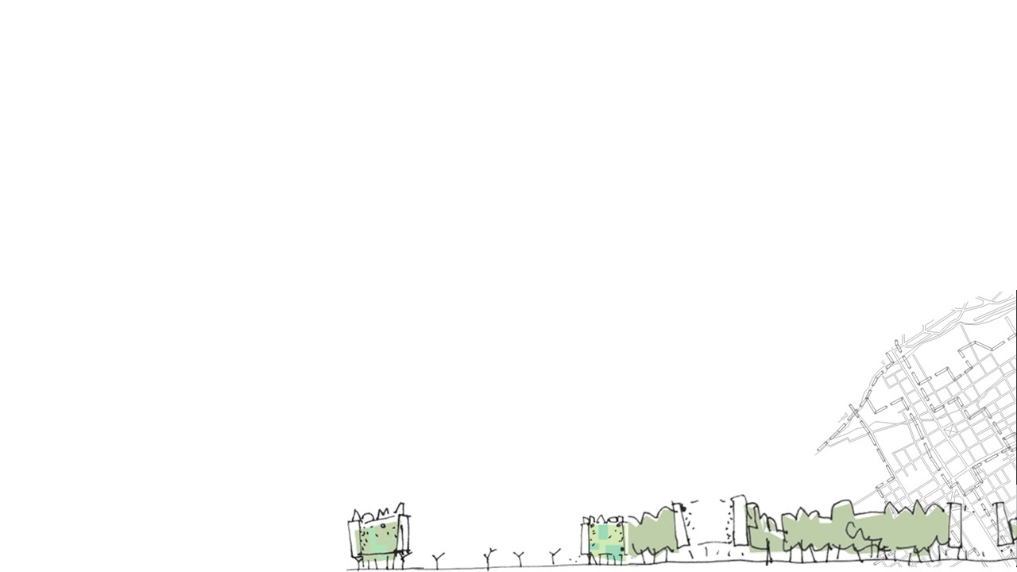
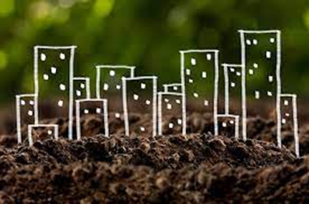
El papel de los suelos en la sostenibilidad urbana.
En un contexto de crecimiento urbano acelerado en todo el planeta, estudiar y caracterizar los suelos sobre los que se asientan las ciudades permitirá desarrollar ciudades más seguras y sostenibles.
Los suelos urbanos, sustento de la vegetación y de las infraestructuras, son un recurso clave para el desarrollo sostenible. Integrar el conocimiento de los suelos en la planificación urbana nos ayudará a avanzar hacia un crecimiento urbano sostenible.

Slide 4
La intensificación de la urbanización
La concentración de la población en zonas urbanas y el crecimiento de las ciudades se han intensificado durante las últimas décadas y sin duda lo seguirán haciendo en el futuro.
El porcentaje de la población mundial que vive en ciudades acaba de superar el 50% y el informe de la ONU estima que en 2050 llegará al 68% (en países como Francia, Bélgica o Dinamarca supera ya el 80%). La población urbana habrá aumentado desde los 751 millones de 1950 y los 4 200 millones de 2018 hasta los 6 700 millones en 2050.
La intensificación de la urbanización conlleva enormes retos sociales, sanitarios y ambientales, retos que han sido recogidos por la ONU en sus objetivos de Desarrollo Sostenible.
Ciudades y comunidades sostenibles, que establece que “las ciudades y los asentamientos humanos sean inclusivos, seguros, resilientes y sostenibles”.

Slide 5
REPASANDO…
Para alcanzar este fin son fundamentales las zonas verdes y los múltiples beneficios que proporcionan:
Son lugares para las actividades recreativas y el deporte.
Ayudan a reducir el efecto isla de calor que aumenta las temperaturas de las ciudades.
Actúan como barrera para la contaminación acústica.
La vegetación consume dióxido de carbono y libera oxígeno.
Las plantas y los suelos acumulan carbono.
Son hábitat de numerosas especies, representando verdaderas islas de biodiversidad

Slide 6
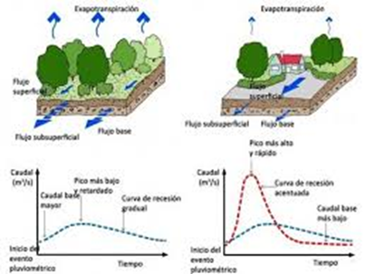
El papel de los suelos en las ciudades
Para que estas zonas verdes existan y funcionen de manera sostenible, se necesitan suelos capaces de sustentar el crecimiento de la vegetación. Este factor se ha obviado a menudo durante la planificación urbana.
Además de ser el medio donde crecen las plantas, los suelos regulan el ciclo hidrológico, permitiendo la infiltración de las precipitaciones. Almacenan carbono y son fuente y hogar de una gran biodiversidad microbiana y de flora y fauna. Asimismo, participan en el control y degradación de contaminantes, limitando o reduciendo el riesgo asociado en muchos casos.
El grado en que los suelos son capaces de cumplir estas funciones puede variar mucho, incluso, a nivel local. Al contrario de lo que se pueda pensar, no todos los suelos son iguales, sino que presentan una gran diversidad de morfologías y propiedades. Esta diversidad determina el uso que se puede dar a los suelos de una zona (por ejemplo, forestal o agrícola, cultivo permanente o pasto, etc…).

Slide 7
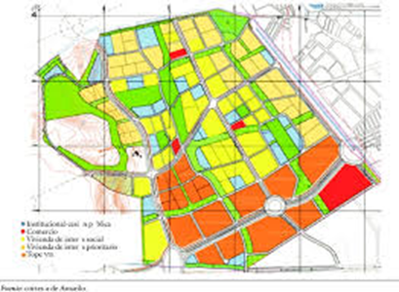
Es necesario conocer adecuadamente los suelos para hacer una gestión sostenible del territorio.
Y esto es válido también para las ciudades.
La heterogeneidad de los suelos es mayor en las ciudades que en zonas agrícolas o naturales.
A la diversidad natural se suma la debida a las actividades asociadas a la urbanización:
Compactación y sellado durante la construcción de infraestructuras y viviendas
Excavación y mezcla con otros materiales
Contaminación debido a la concentración del tráfico y actividades industriales

Slide 8
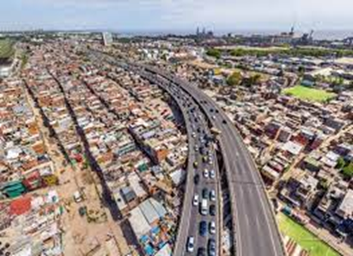
Suelos poco o nada afectados por la urbanización
En la ciudad coexisten suelos que han sido poco o nada afectados por la urbanización (como zonas históricas de parque o parcelas agrícolas que han quedado englobadas dentro de la ciudad durante su crecimiento) con otros fuertemente alterados por la construcción de infraestructuras, viviendas o industrias (como suelos sellados e impermeabilizados bajo carreteras u otras estructuras) y suelos artificiales que han sido construidos usando diferentes tipos de residuos.
Un aspecto significativo es la presencia de contaminantes en cantidades muy variables. Son habituales metales pesados como el plomo y el cobre, arsénico, compuestos orgánicos como hidrocarburos aromáticos policíclicos (PAHs) y microplásticos.

Slide 9
Un factor relevante en planificación urbanística
Dada la elevada diversidad de morfología, propiedades y grado de contaminación de los suelos urbanos, una planificación juiciosa del desarrollo urbano se beneficiará del conocimiento sobre los suelos de la ciudad y su entorno.
Para ello, es necesaria una colaboración más estrecha entre planificadores y especialistas en suelos. Hasta hace poco, el suelo se ha obviado sistemáticamente en la planificación urbanística al no ser reconocido como un recurso clave para el desarrollo sostenible de las ciudades.
El estudio de los suelos urbanos nos proporcionará herramientas para racionalizar la gestión de los espacios en las ciudades. Por ejemplo, resulta útil a la hora de seleccionar la zona más adecuada para establecer una zona verde, para localizar infraestructuras que impliquen el sellado del suelo o para situar una instalación industrial.
También es importante a la hora de evitar o limitar la ocupación de los mejores suelos durante la expansión urbana. Comúnmente, las ciudades han crecido en las zonas más fértiles de una región. Suelen estar rodeadas de suelos de alta calidad, que son los primeros en ser ocupados (e inutilizados para la agricultura) durante el crecimiento urbano.

Slide 10
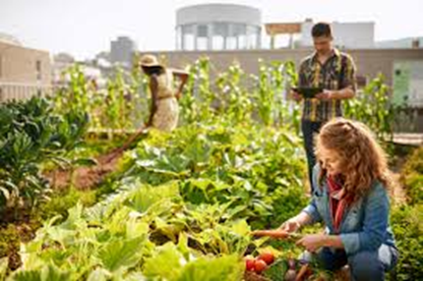
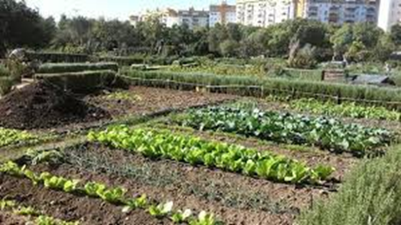
Protección esencial.
Dado que el suelo de buena calidad, sin limitaciones importantes para la agricultura, es un bien escaso, la protección de estos suelos es esencial para el futuro de la humanidad.
Otro ejemplo de la relevancia de este conocimiento es la AGRICULTURA URBANA. El interés en el cultivo de alimentos en la ciudad ha crecido durante la última década al calor del incremento de la población urbana y de la preocupación por obtener alimentos sanos y de proximidad.
La producción de alimentos en medio urbano debe planificarse teniendo en cuenta las propiedades de los suelos, especialmente en lo que respecta a la presencia de contaminantes, tanto por razones de fertilidad y productividad como por motivos de seguridad alimentaria.
Por todo ello, los suelos urbanos deberían ser considerados un elemento y recurso esencial del ecosistema urbano, ser estudiados y tenidos en cuenta en la planificación urbana. Esto contribuirá a responder de manera más eficaz a los complejos retos ambientales asociados a la urbanización y a avanzar hacia la construcción de ciudades sostenibles.

Slide 11
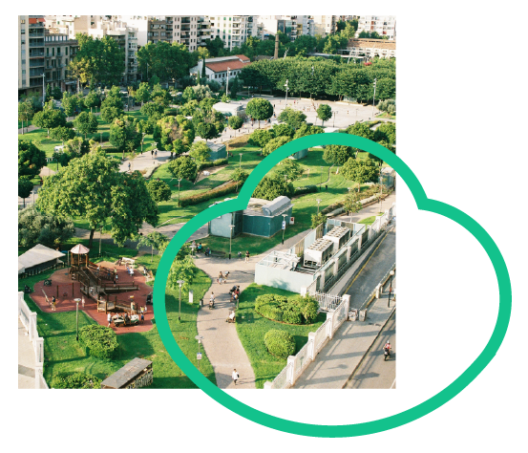
ESPACIO URBANO: Inclusivo, sustentable, accesible y ético.
Idear un espacio urbano significa planificar un hábitat inclusivo, sustentable, accesible y ético, que facilite a las personas el acceso a la vivienda y a necesidades básicas de salud, cultura, alimentación, trabajo, educación, recreación y deporte.
El desarrollo urbano es reimaginar el hábitat para propiciar el desarrollo humano.
Nuestro propósito es crear lugares que sean vivibles hoy y sostenibles mañana siendo capaces de responder positivamente al paso del tiempo.

Slide 12
ACTIVIDAD N°3
TRABAJO GRUPAL:
Charla-Debate y puesta en común.
Suelos en la localidad de Merlo.. Políticas de manejo-visión actual y a futuro.

Slide 13
ACTIVIDAD N°4
Leer, analizar y debatir:
VER PÁGINAS 14-18-41
https://www.argentina.gob.ar/habitat/plan-nacional-de-suelo-urbano/programa-nacional-de-produccion-de-suelo/presentaci%C3%B3n_proyectos

Slide 14
EL ESTUDIO DEL SUELO
-EDAFOLOGÍA…
-¿QUE ES SUELO?
-PROCESOS DE FORMACIÓN..
-FUNCIONES- FISICAS QUIMICAS Y BIOLOGICAS
-MANEJO DE SUELOS…

